Slide 1
NOME DA EMPRESA
NOMES DOS ALUNOS

Slide 2
ROTEIRO
Empresa
Situação Atual
KPI’s
Diagramas
A Solução
Considerações Finais

Slide 3
EMPRESA
Informações e fotos da empresa

Slide 4
EMPRESA
Missão
Visão
Valores

Slide 5
EMPRESA
Produtos e serviços
Fotos

Slide 6
SITUAÇÃO ATUAL
[Descrição do processo produtivo atual]
[Figura com o Fluxo do processo produtivo atual]
[Figura do Mapeamento da Cadeia de Valor]
[Diagrama de Ishikawa]
[Matriz SWOT da empresa]
[Citar os problemas encontrados]

Slide 7
SOLUÇÃO PROPOSTA
[Quais problemas foram selecionados para serem solucionados?]
[Matriz GUT]
[Descrever a solução proposta]

Slide 8
KPI’s
[KPI 1]
[KPI n-1]
[KPI n]

Slide 9
PLANEJAMENTO
Estratégico
Tático
Operacional

Slide 10
DIAGRAMA DE CLASSE
Figura parcial do Diagrama

Slide 11
DIAGRAMA DE CASO DE USO
Figura parcial do Diagrama

Slide 12
MER
Figura parcial do MER

Slide 13
A SOLUÇÃO
[Descrever a solução e seus objetivos]
[Descrever os KPI’s atendidos]
[Descrever a arquitetura proposta]
[Figura da arquitetura proposta]
[Metodologia]

Slide 14
TECNOLOGIAS USADAS
Nome e versão

Slide 15
PRODUCT BACKLOG
Total de US e SP

Slide 16
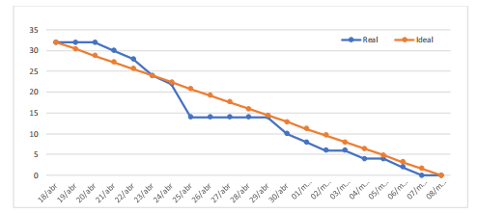
SPRINT #1
Data de Início: [data]
Data de Término: [data]
Quantidade de dias: [dias]
Objetivo: [Descrever]
Numeração das US: [Numeração]
 | Planejadas | Concluídas | Aceitas
User Stories | Quantidade | Quantidade | Quantidade
Story Points | Quantidade | Quantidade | Quantidade

Slide 17
SPRINT #2
Data de Início: [data]
Data de Término: [data]
Quantidade de dias: [dias]
Objetivo: [Descrever]
Numeração das US: [Numeração]
 | Planejadas | Concluídas | Aceitas
User Stories | Quantidade | Quantidade | Quantidade
Story Points | Quantidade | Quantidade | Quantidade

Slide 18
O SOFTWARE
Tela do sistema
Mostrar o sistema funcionando (principais US – aquelas que mais agregam valor)

Slide 19
CONSIDERAÇÕES FINAIS
[Descrever o que deu certo no trabalho]
[Descrever o que deu errado no trabalho]
[Descrever as sugestões de melhorias]
[Descrever as sugestões de trabalho futuro]

